Slide 1
Le support à l’apprentissage des élèves en difficultés
Les outils d’aide à l’apprentissage pour les élèves ayant des besoins particuliers à la formation générale des adultes

Slide 2
PRÉAMBULE
Présentation
Intention de la rencontre
Remerciements
Notes:
Moi
Recentrer descriptif avec choix de contraintes sur nombre d’outils;
Appui sur autres CS et groupes, RÉCIT, collègue

Slide 3
DÉROULEMENT PROPOSÉ
Contexte montréalais
Alternance étude de cas/propos
Ressources et référence
Période de questions
Notes:
Particularité contexte montréalais
Choix du point de vue; démarche lien et suivi; questions

Slide 4
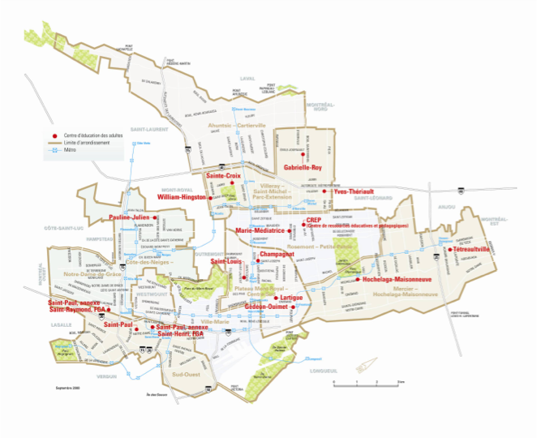
Contexte montréalais
Nombre de centres
Mobilité élèves, enseignants
Choix des outils
Notes:
8 centres avec annexes; plus de 27 000 élèves, près de 500 enseignants, au-delà de 30 professionnels

Slide 5
DÉMARCHE D’UTILISATION DES AIDES À L’APPRENTISSAGE…
Politique d’évaluation des apprentissages
Différenciation et mesures d’adaptation
Utilisation des aides technologiques à l’apprentissage
Salle d’examens
Notes:
Justice, égalité, équité
Aides technologiques constituent une mesure d’adaptation possible

Slide 6

Première partie
Notes:
Manifestations des difficultés; besoin pédagogique : persistance du besoin,
*Identification du besoin, analyse du dossier, observation
*Consignation des informations au dossier de l’élève

Slide 7
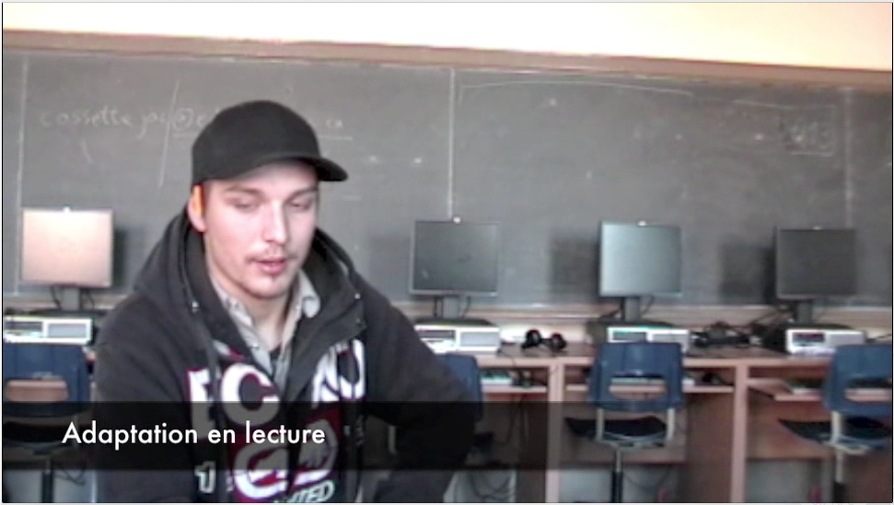
Deuxième partie
Notes:
Adaptation en lecture;
Délai, mesure puis outil, stratégies antérieures, limitations, esprit critique,

Slide 8
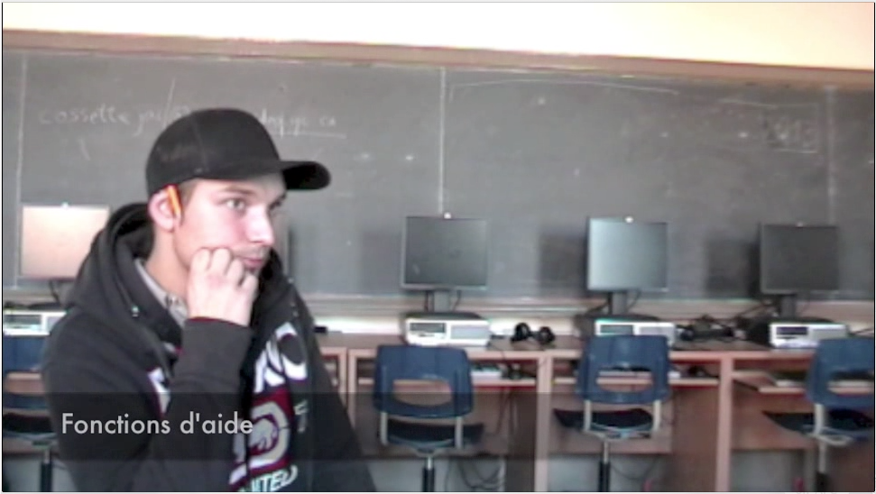
Troisième partie
Notes:
Autres fonctions d’aide;
*Adéquation entre la fonction d’aide et le besoin pédagogique

Slide 9
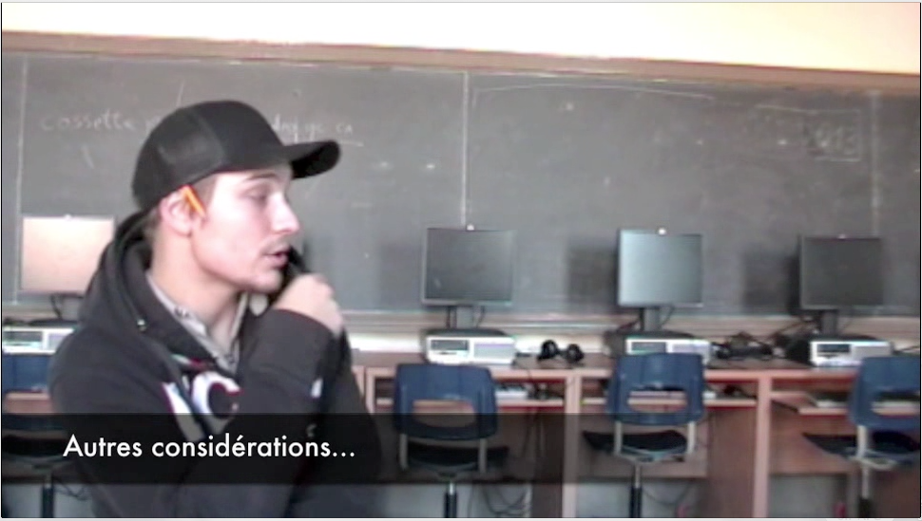
Quatrième partie : Autres considérations
Notes:
Autres considérations :

Slide 10
Ce que dit la sanction des études
Utilisation d’un outil d’aide à la lecture et à l’écriture (outil d’aide à la correction) pour la passation des épreuves ministérielles (incluant les épreuves de lecture en langue d’enseignement et en langue seconde). Toute fonction de reconnaissance vocale doit être désactivée pendant la durée totale des épreuves.
Utilisation d’un ordinateur dans le respect de certaines conditions : limitation de l’accès à Internet aux seules épreuves pour lesquelles cet accès est prévu; absence de communication entre les postes d’un réseau; présence d’un soutien technique avant et pendant les épreuves, prise périodique de sauvegardes pendant les épreuves et impression de la copie finale en caractères de 12 points; cette copie doit inclure un pied de page indiquant le nom de l’élève, son code permanent, le nom du surveillant, le code des épreuves et la date d’administration.
Notes:
*Respect sanction des études
*Conditions de réalisation : ordi de l’élève/centre; SRI, surveillance

Slide 11
Proposition de démarche
Identification du besoin, analyse du dossier, observation
Consignation des informations au dossier de l’élève
Mesure d’adaptation et différenciation
Validation en situation d’apprentissage
Adéquation entre la fonction d’aide et le besoin pédagogique
Respect sanction des études
Conditions de réalisation
Notes:
Transparence de la démarche
Rendre l’élève partenaire

Slide 12
Ressources et références
http://cybersavoir.csdm.qc.ca/fga
Francis Girard
  (514) 596-7628 poste 7638
  girardfr@csdm.qc.ca

